Slide 1

ROBÓTICA PARA TODOS
EUROBOT 2019
F. JAVIER ADAME CORDEro Francisco cano díaz
Juan casado ballesteros Juan José cÓrdoba Zamora
Imanol García Hernando Álvaro gomez Martinez
Gabriel lÓpez cuenca Álvaro vaya abrboledas

Slide 2

ÍNDICE
COMUNICACIÓN Y ORGANIZACIÓN
PARTES
EXPERIMENTO
COMPETICIÓN Y PUNTOS
PREGUNTAS

Slide 3
1. COMUNICACIÓN Y ORGANIZACIÓN
Grupo de WhatsApp
Trabajar simultáneamente en código y hardware
Equipos de dos personas
Hemos ido trabajando por partes elementales para después ir integrándolas
Reuniones semanales antes de empezar la jornada para organizar próximos trabajos y tratar problemas que pueden haber surgido

Slide 4
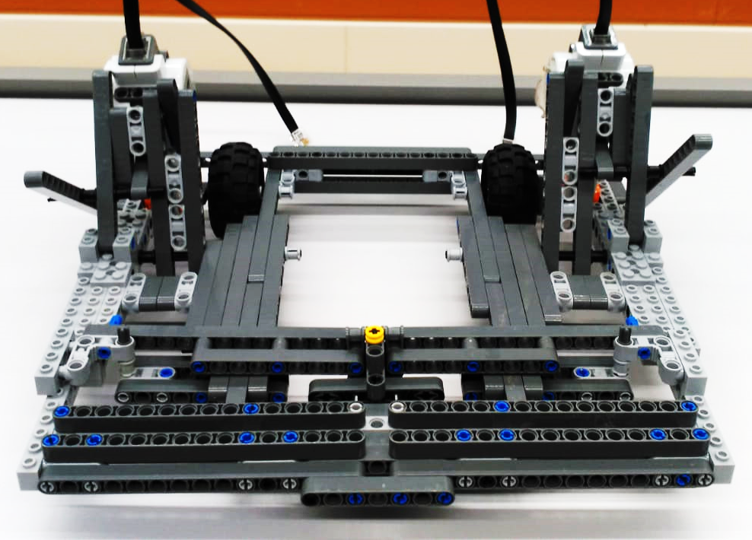
2. PARTES
Cada una de las partes son totalmente modulares
Funcionan independientemente con su ladrillo correspondiente
2.1. BASE

Slide 5
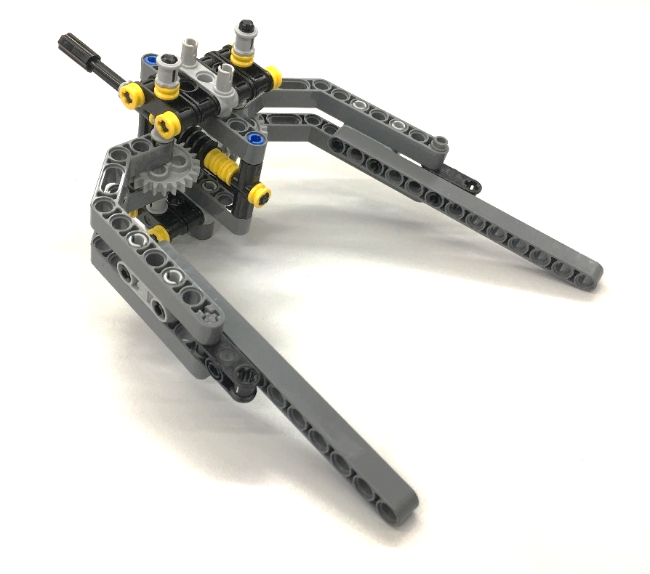
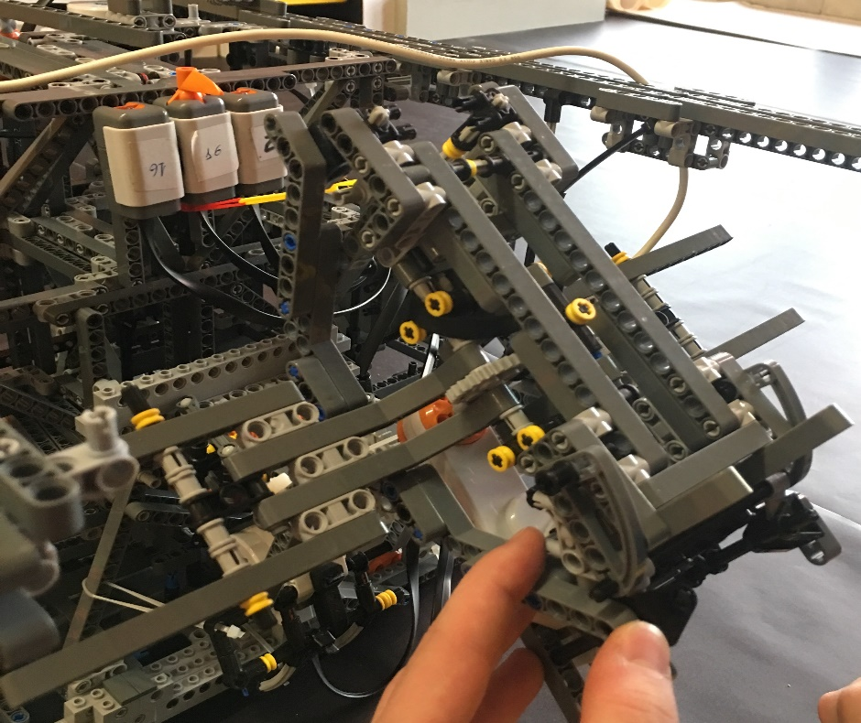
2.2. PINZA
Coger átomos para poder clasificarlos en las torres por color

Slide 6
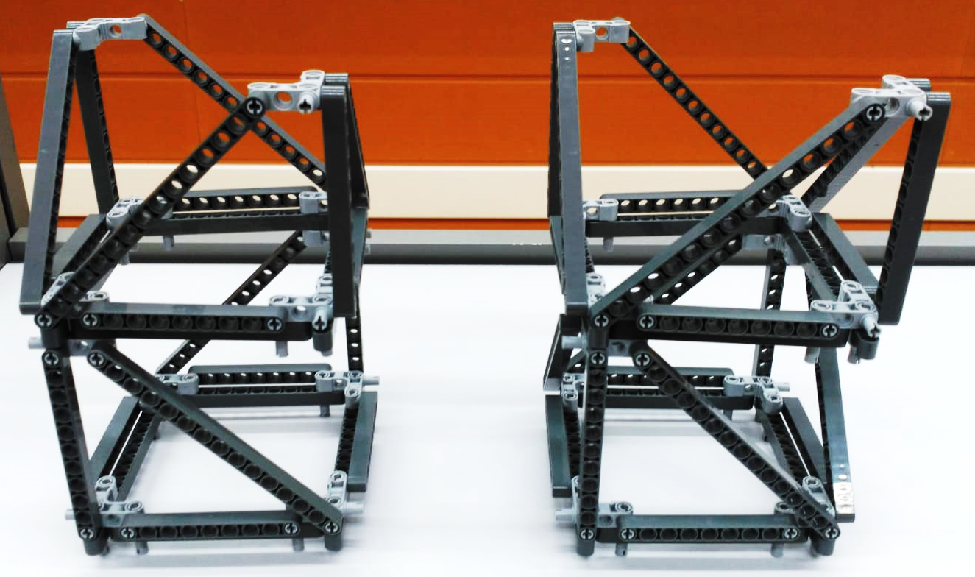
2.3. TORRES
Almacenar átomos dependiendo de su color

Slide 7
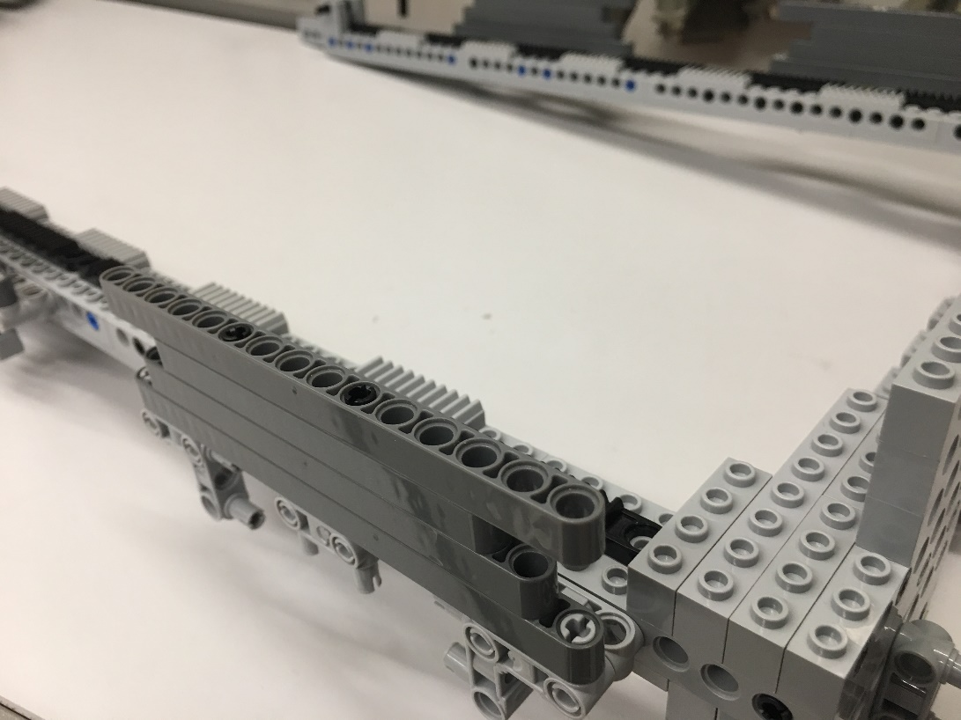
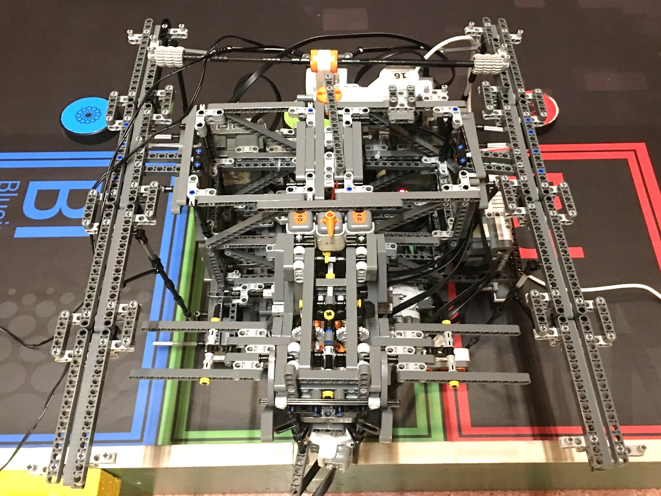
2.4. RAÍLES
Desplazar átomos desde la pinza hasta el clasificador de las torres con la lectura previa de colores
Pieza para arrastrar
Railes por los que de desplaza la pieza para arrastrar

Slide 8
2.4. RAÍLES
Desplazar átomos desde la pinza hasta el clasificador de las torres con la lectura previa de colores
Pieza para arrastrar
Railes por los que de desplaza la pieza para arrastrar

Slide 9
2.4. RAÍLES
Desplazar átomos desde la pinza hasta el clasificador de las torres con la lectura previa de colores
Pieza para arrastrar
Railes por los que de desplaza la pieza para arrastrar

Slide 10
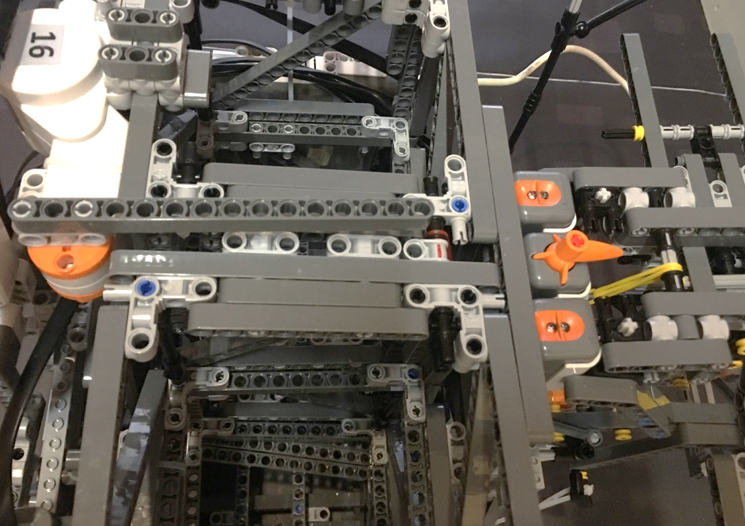
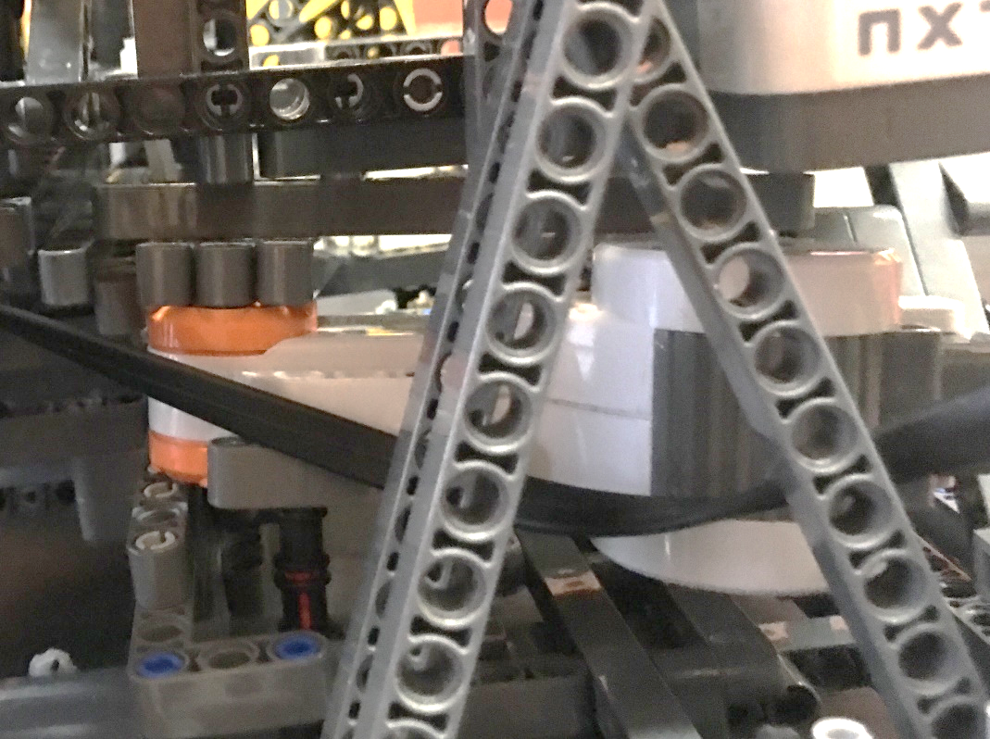
2.5. LECTOR Y CLASIFICACIÓN
Motor para colocar los átomos en las torres
Motor para sacar los átomos de las torres
Cuando la pieza se ponga sobre el bumper, se realizan 8 mediciones de su color usando dos sensores diferentes

Slide 11
2.6. CÓDIGO
Bluetooth
Master: ladrillo 16
Esclavos
Control de movimiento y ultrasonidos
Lector de colores, raíles y pinza
Clasificador:
Meter átomos en la torre correspondiente
Sacar átomos de la torre correspondiente

Slide 12
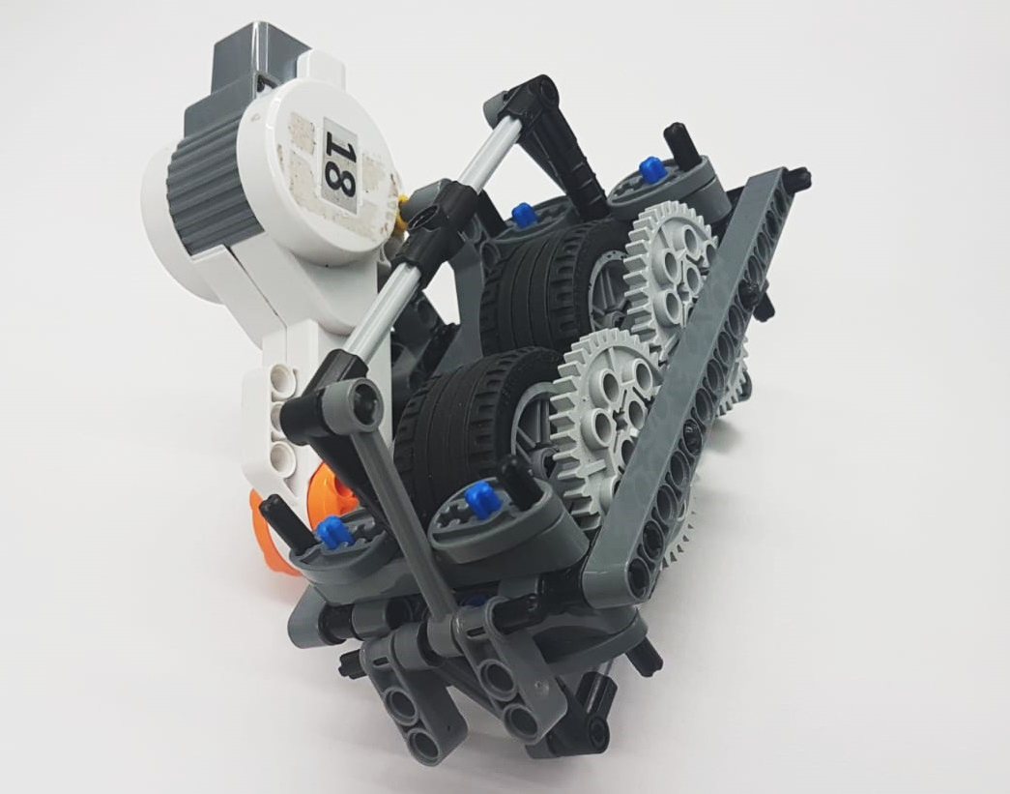
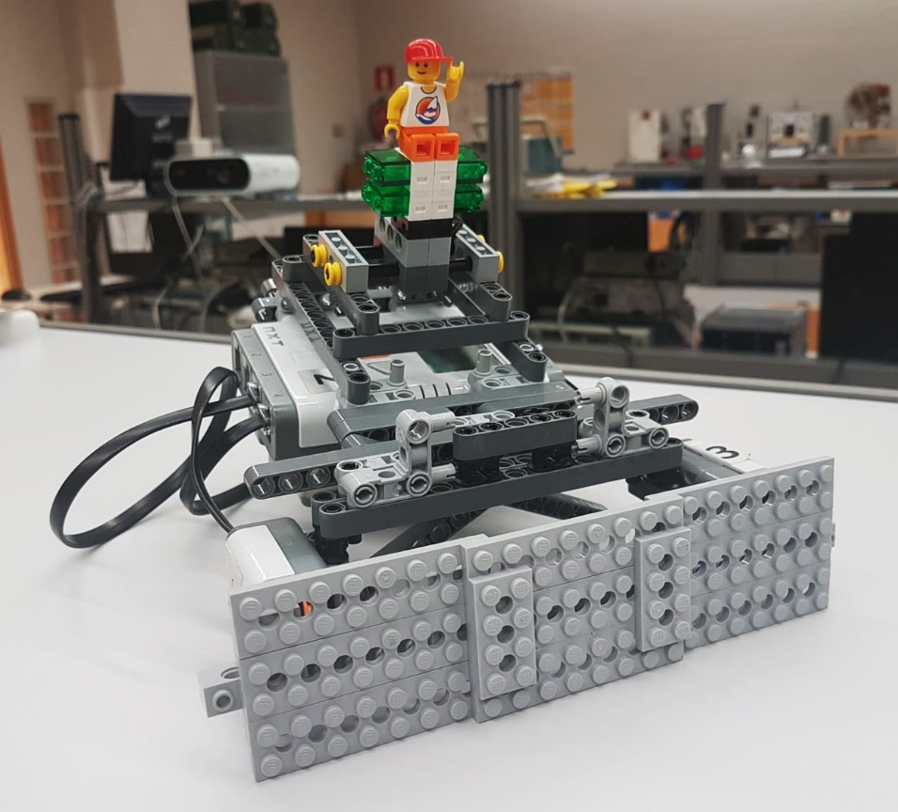
3. EXPERIMENTO
Con un solo motor transmitimos la fuerza a las dos ruedas
Activamos las luces, música y motor de las ruedas mediante el toque en dos bumpers

Slide 13

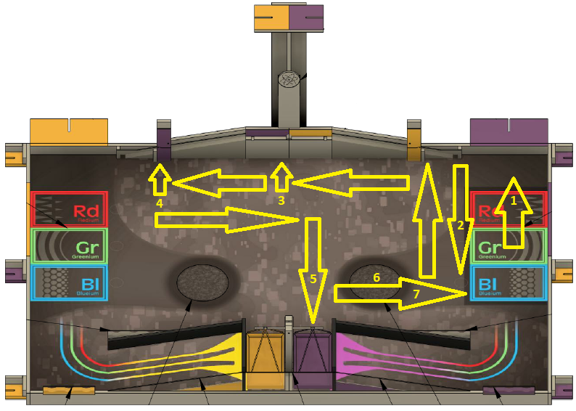
4. COMPETICIÓN Y PUNTOS
Movimientos:
1. Experimento: 40 puntos

Slide 14
4. COMPETICIÓN Y PUNTOS
Movimientos:
1. Experimento: 40 puntos
2. Arrastrar piezas

Slide 15
4. COMPETICIÓN Y PUNTOS
Movimientos:
1. Experimento: 40 puntos
2. Arrastrar piezas

Slide 16
4. COMPETICIÓN Y PUNTOS
Movimientos:
1. Experimento: 40 puntos
2. Arrastrar piezas

Slide 17
4. COMPETICIÓN Y PUNTOS
Movimientos:
1. Experimento: 40 puntos
2. Arrastrar piezas

Slide 18
4. COMPETICIÓN Y PUNTOS
Movimientos:
1. Experimento: 40 puntos
2. Arrastrar piezas

Slide 19
4. COMPETICIÓN Y PUNTOS
Movimientos:
1. Experimento: 40 puntos
2. Arrastrar piezas

Slide 20
4. COMPETICIÓN Y PUNTOS
Movimientos:
1. Experimento: 40 puntos
2. Arrastrar piezas
3. Liberar Goldenium: 10 puntos

Slide 21
4. COMPETICIÓN Y PUNTOS
Movimientos:
1. Experimento: 40 puntos
2. Arrastrar piezas
3. Liberar Goldenium: 10 puntos

Slide 22
4. COMPETICIÓN Y PUNTOS
Movimientos:
1. Experimento: 40 puntos
2. Arrastrar piezas
3. Liberar Goldenium: 10 puntos
4. Coger Goldenium: 20 puntos

Slide 23
4. COMPETICIÓN Y PUNTOS
Movimientos:
1. Experimento: 40 puntos
2. Arrastrar piezas
3. Liberar Goldenium: 10 puntos
4. Coger Goldenium: 20 puntos
5. Llevar Goldenium a la báscula: 24 puntos

Slide 24
4. COMPETICIÓN Y PUNTOS
Movimientos:
1. Experimento: 40 puntos
2. Arrastrar piezas
3. Liberar Goldenium: 10 puntos
4. Coger Goldenium: 20 puntos
5. Llevar Goldenium a la báscula: 24 puntos

Slide 25
4. COMPETICIÓN Y PUNTOS
Movimientos:
1. Experimento: 40 puntos
2. Arrastrar piezas
3. Liberar Goldenium: 10 puntos
4. Coger Goldenium: 20 puntos
5. Llevar Goldenium a la báscula: 24 puntos

Slide 26
4. COMPETICIÓN Y PUNTOS
Movimientos:
1. Experimento: 40 puntos
2. Arrastrar piezas
3. Liberar Goldenium: 10 puntos
4. Coger Goldenium: 20 puntos
5. Llevar Goldenium a la báscula: 24 puntos

Slide 27
4. COMPETICIÓN Y PUNTOS
Movimientos:
1. Experimento: 40 puntos
2. Arrastrar piezas
3. Liberar Goldenium: 10 puntos
4. Coger Goldenium: 20 puntos
5. Llevar Goldenium a la báscula: 24 puntos

Slide 28
4. COMPETICIÓN Y PUNTOS
Movimientos:
1. Experimento: 40 puntos
2. Arrastrar piezas
3. Liberar Goldenium: 10 puntos
4. Coger Goldenium: 20 puntos
5. Llevar Goldenium a la báscula: 24 puntos
6. Arrastrar piezas centrales: 9 puntos

Slide 29
4. COMPETICIÓN Y PUNTOS
Movimientos:
1. Experimento: 40 puntos
2. Arrastrar piezas
3. Liberar Goldenium: 10 puntos
4. Coger Goldenium: 20 puntos
5. Llevar Goldenium a la báscula: 24 puntos
6. Arrastrar piezas centrales: 9 puntos
7. Colocar piezas en la tabla: 3 puntos

Slide 30
4. COMPETICIÓN Y PUNTOS
Movimientos:
1. Experimento: 40 puntos
2. Arrastrar piezas
3. Liberar Goldenium: 10 puntos
4. Coger Goldenium: 20 puntos
5. Llevar Goldenium a la báscula: 24 puntos
6. Arrastrar piezas centrales: 9 puntos
7. Colocar piezas en la tabla: 3 puntos
TOTAL: 106 PUNTOS

Slide 31
